Slide 1
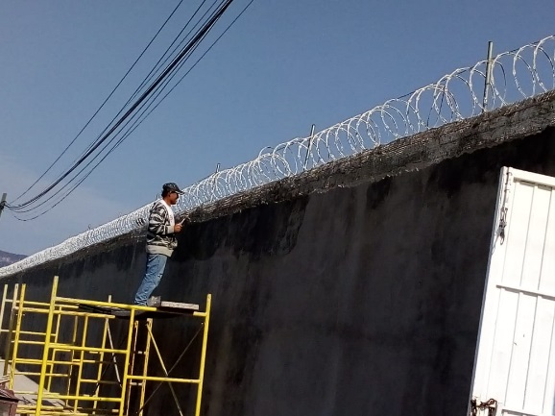
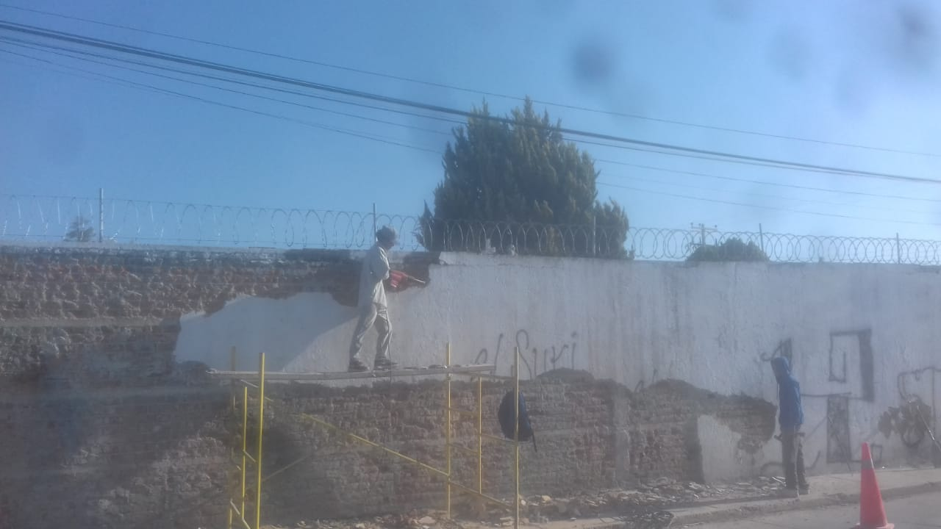
REPELLADO Y PINTURA BARDA PERIMETRAL SECTOR SUR DE PANTEON SAN MIGUEL
PRESUPUESTO DE LA OBRA con IVA : $ 130,047.37
DESCRIPCION DE LOS TRABAJOS
SE RETIRO EL MATERIAL VIEJO DE LA BARDA PERIMETRAL DEL PANTEON SAN MIGUEL, SE LE DIO ACABADO REPELLADO A TODA LA BARDA SUR DEL PANTEON Y SE LE COLOCO PINTURA NEGRA A LA MISMA ZONA.
SAN FRANCISCO DEL RINCÓN, GTO.

